Slide 1
第八章 多元函数微分法及其应用
习 题 课
教学要求
典型例题

Slide 2
第八章 多元函数微分法及其应用 习题课
一、教学要求
1.理解多元函数的概念.
2.了解二元函数极限与连续概念,
掌握有界
闭区域上二元连续函数的性质、
全微分存在的
必要条件与充分条件.
了解二元函数极限、
连续、
存在偏导与可微之间的关系.
3.熟练掌握偏导数的定义与求法,
特别要
掌握复合函数与隐函数偏导数的求法.
会求函
数的全微分.

Slide 3
第八章 多元函数微分法及其应用 习题课
4.熟练掌握空间曲线的切线与法平面
方程、
曲面的切平面与法线方程的求法.
5.熟练掌握二元函数的极值理论及其
求法,
会用拉格朗日乘数法求多元函数的
极值以及有关应用题.
6.了解方向导数与梯度的概念及其计
算方法.

Slide 4
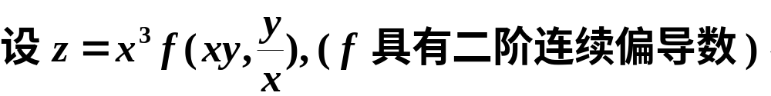
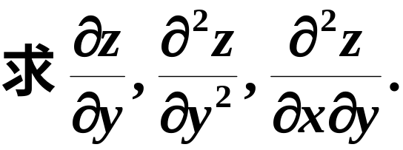
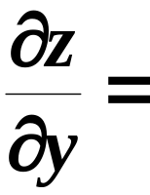
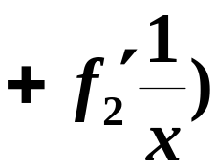


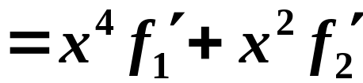
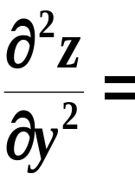
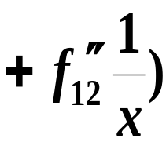
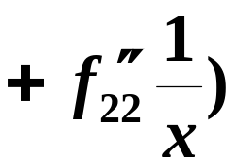




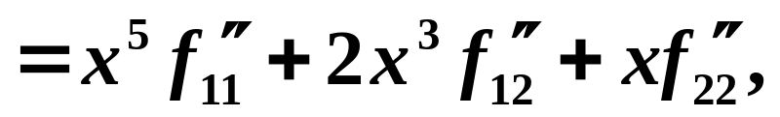
第八章 多元函数微分法及其应用 习题课
二、典型例题
例
解

Slide 5
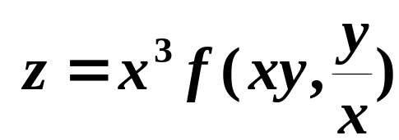
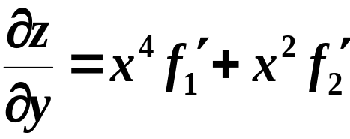
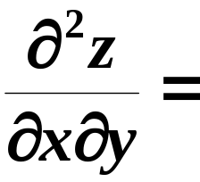
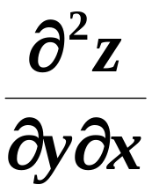
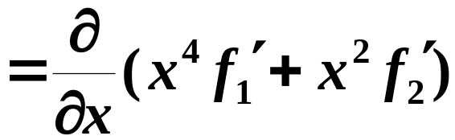
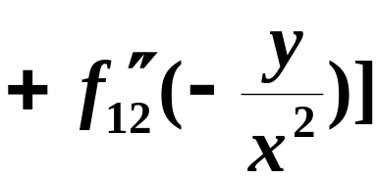
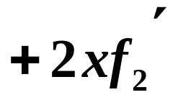
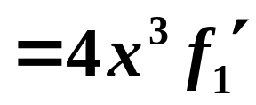


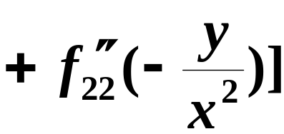

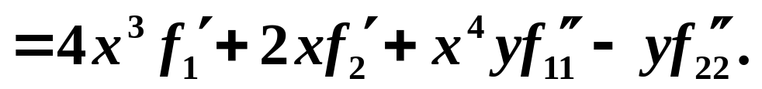
第八章 多元函数微分法及其应用 习题课

Slide 6
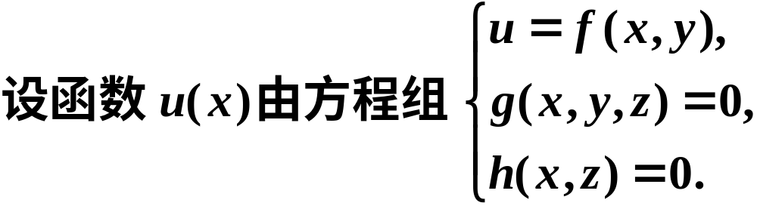
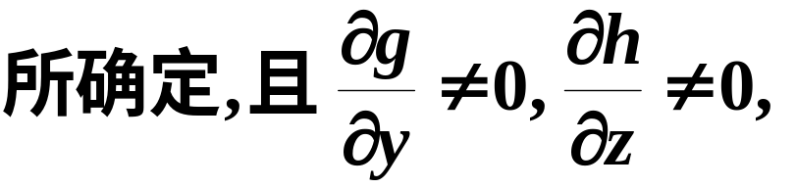
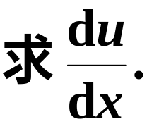
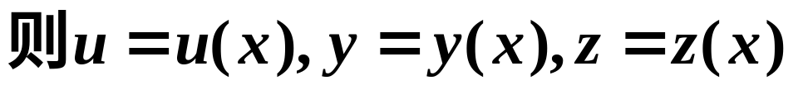

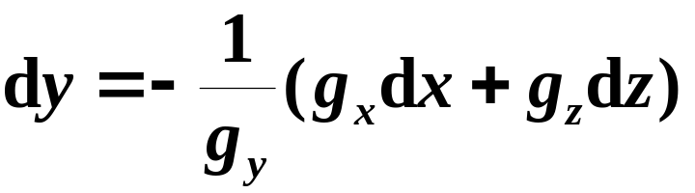


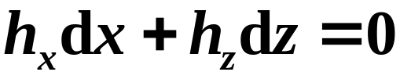
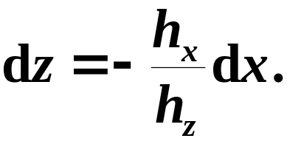
第八章 多元函数微分法及其应用 习题课
例
分析
变量4个,方程3个,
独立自变量1个.
由题意
选x为独立自变量.
解
法一
方程组各方程两边微分, 得
{

Slide 7
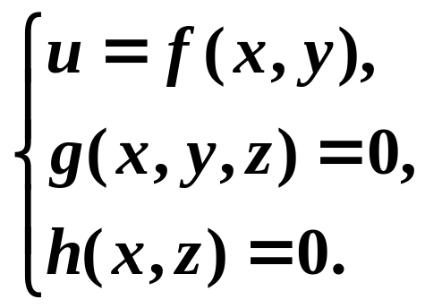
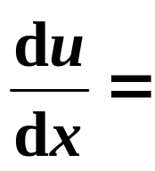
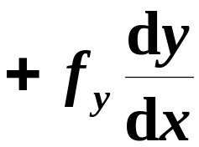



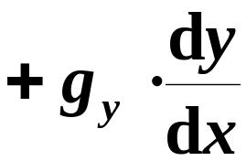
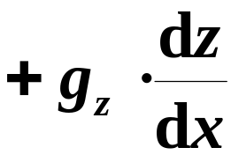



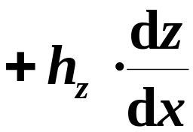


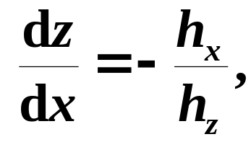
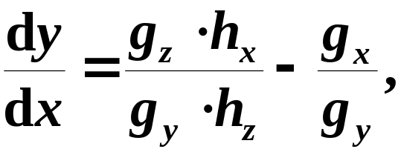


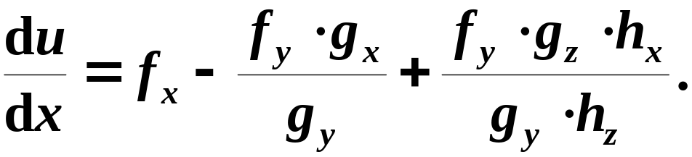

第八章 多元函数微分法及其应用 习题课
法二
方程组各方程两边对x求导, 得

Slide 8


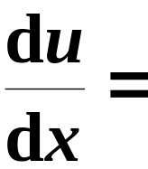
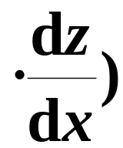
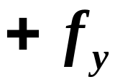
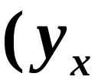
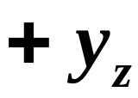
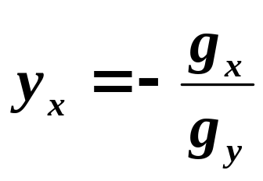
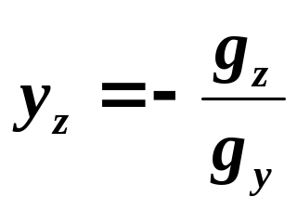
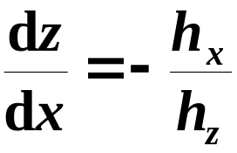
第八章 多元函数微分法及其应用 习题课
由隐函数求导公式
法三
由 链导法则
而

Slide 9

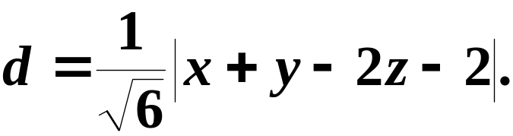


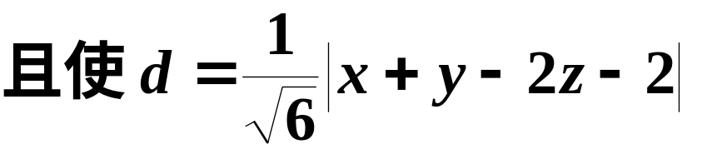


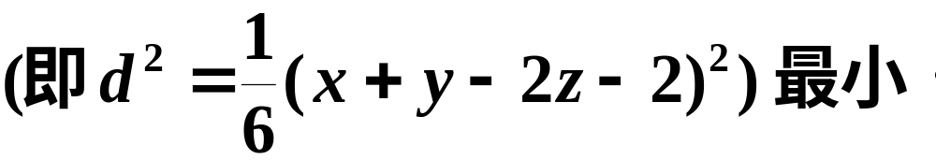
第八章 多元函数微分法及其应用 习题课
例
解
法一
拉格朗日乘数法.
分析

Slide 10
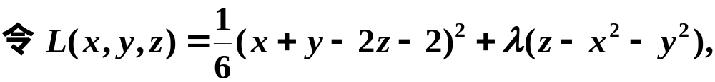
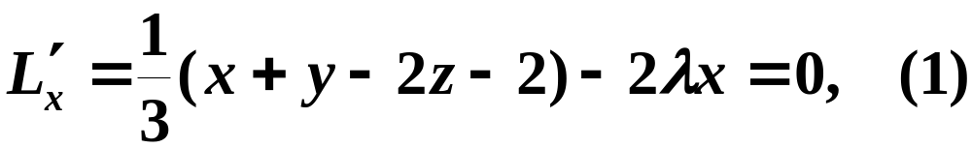

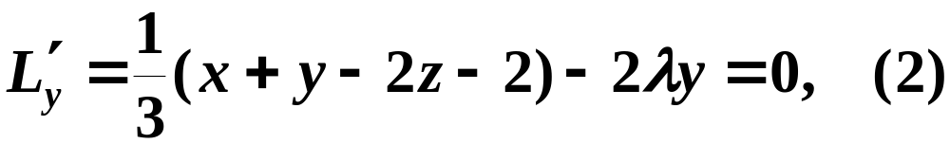
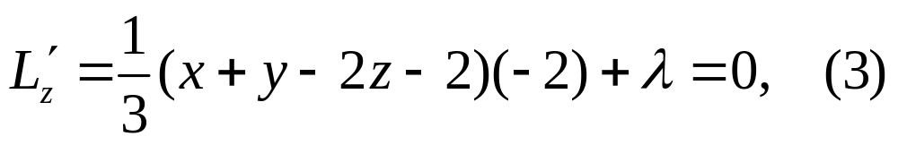


第八章 多元函数微分法及其应用 习题课
得

Slide 11




第八章 多元函数微分法及其应用 习题课
即得唯一驻点
根据题意距离的最小值一定存在,
且有
唯一驻点,
故必在
取得最小值.

Slide 12














第八章 多元函数微分法及其应用 习题课
法向量
法二
几何法.
设P(x, y, z)为旋转抛物面
上的任一点.

Slide 13











第八章 多元函数微分法及其应用 习题课
法三
为旋转抛物面上任一点,
为平面上任一点.
由两点间距离公式有
令

Slide 14











第八章 多元函数微分法及其应用 习题课
总习题八(72页) 12.
试求 和 .
解题思路
再代入上式即得.

Slide 15








第八章 多元函数微分法及其应用 习题课
上海交大考试题(97级)
练习
上的任意一点处的切平面
都过原点.
解
设曲面上的任意点为
且在此点的
法向量
则

Slide 16






第八章 多元函数微分法及其应用 习题课
上的任意一点处的切平面都过原点.
则
切平面方程为:
即证.

Slide 17










第八章 多元函数微分法及其应用 习题课
例
此方向导数等于梯度的模?
解

Slide 18







第八章 多元函数微分法及其应用 习题课
此方向导数等于梯度的模?

Slide 19







第八章 多元函数微分法及其应用 习题课

Slide 20
第八章 多元函数微分法及其应用 习题课
作业
总习题八
(72页)
3. 4. 9. 10. 12. 14. 15.
16. 17.

